Slide 1
Kimia Analitik
Makrolida
Analisis Farmasi

Slide 2
Pendahuluan
Antibiotika makrolida yang umum digunakan adalah yang terdiri atas cincin lakton 14, 15, dan 16 atom yang dihubungkan dengan gula.
Antibiotika makrolida secara klinis dikelompokkan menjadi 3 grup berdasarkan jumlah cincin lakton.
Kelompok makrolida bercincin 14 meliputi eritromisin A, B, C, D, E, dan F, oleandomisin, dll.
Kelompok makrolida bercincin 15 adalah azitromisin.
Kelompok makrolida bercincin 16 meliputi josamisin, rosaramisin, dll.

Slide 3
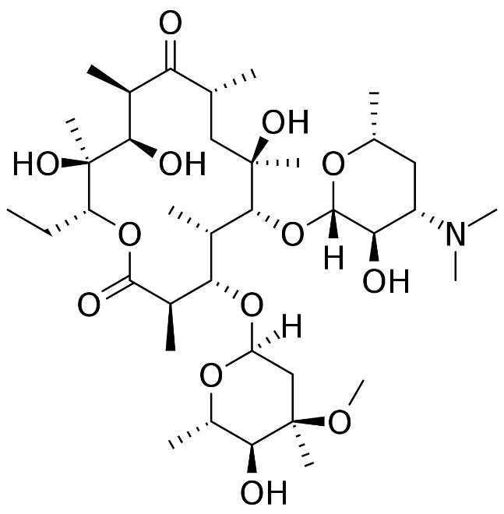
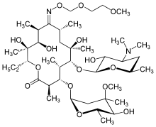
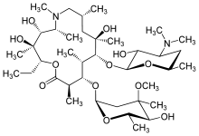
Pendahuluan
eritromisin
roksitromisin
azitromisin

Slide 4
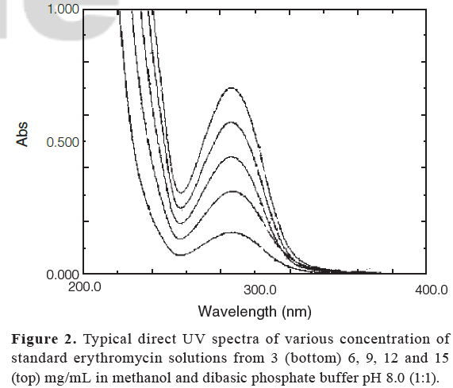
Analisis eritromisin
Metode spektrofotometri

Slide 5
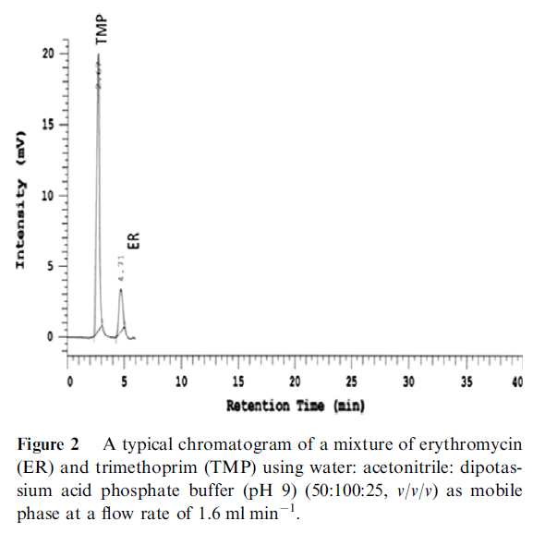
Kromatografi cair kinerja tinggi

Slide 6
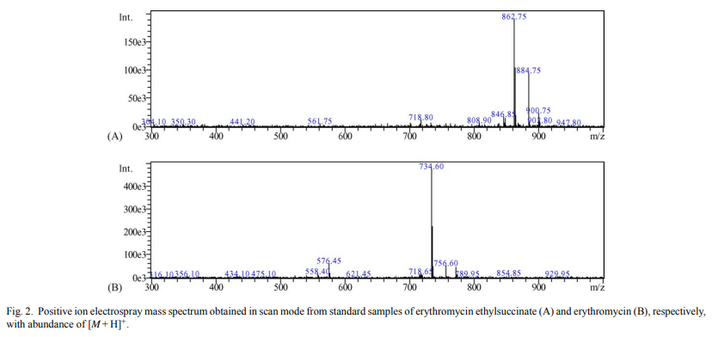
LC-MS

Slide 7
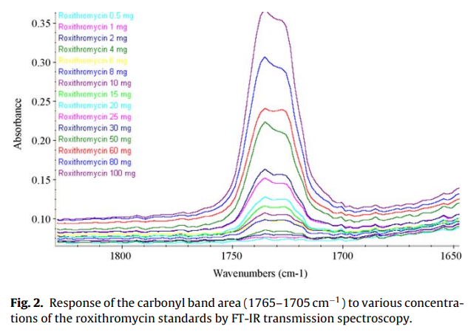
Analisis roksitromisin
Spektroskopi infra merah

Slide 8
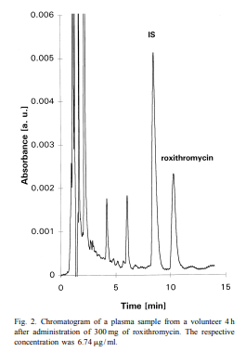
Kromatografi cair kinerja tinggi

Slide 9
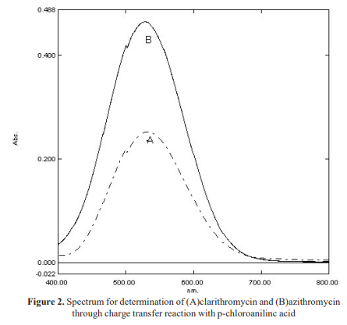
Analisis klaritromisin
Metode spektrofotometri

Slide 10
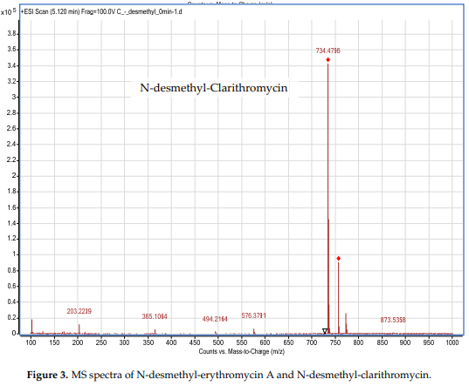
LC-MS

Slide 11
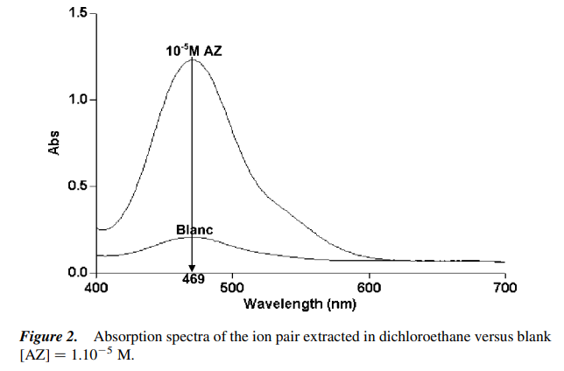
Analisis azitromisin
Metode spektrofotometri

Slide 12
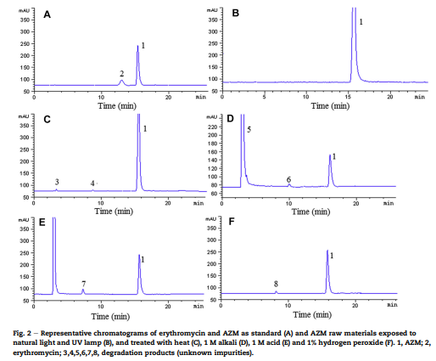
Kromatografi cair kinerja tinggi

Slide 13
Terima kasih

